Slide 1
新型コロナウイルス後の 新しい生活と 新しい透析？？
新しい生活
一人一人の感染対策
社会的距離・・・・密を避ける
面と向かって話さない、咳エチケット
体温、体調の細かなチェック
手洗い、マスク
流行地への外出に気をつける
外で遊ぶ
買い物、娯楽、公共交通の利用などへの注意
要するに
自分の体は自分で守る
人に移さない、人に迷惑をかけないようにしよう

Slide 2
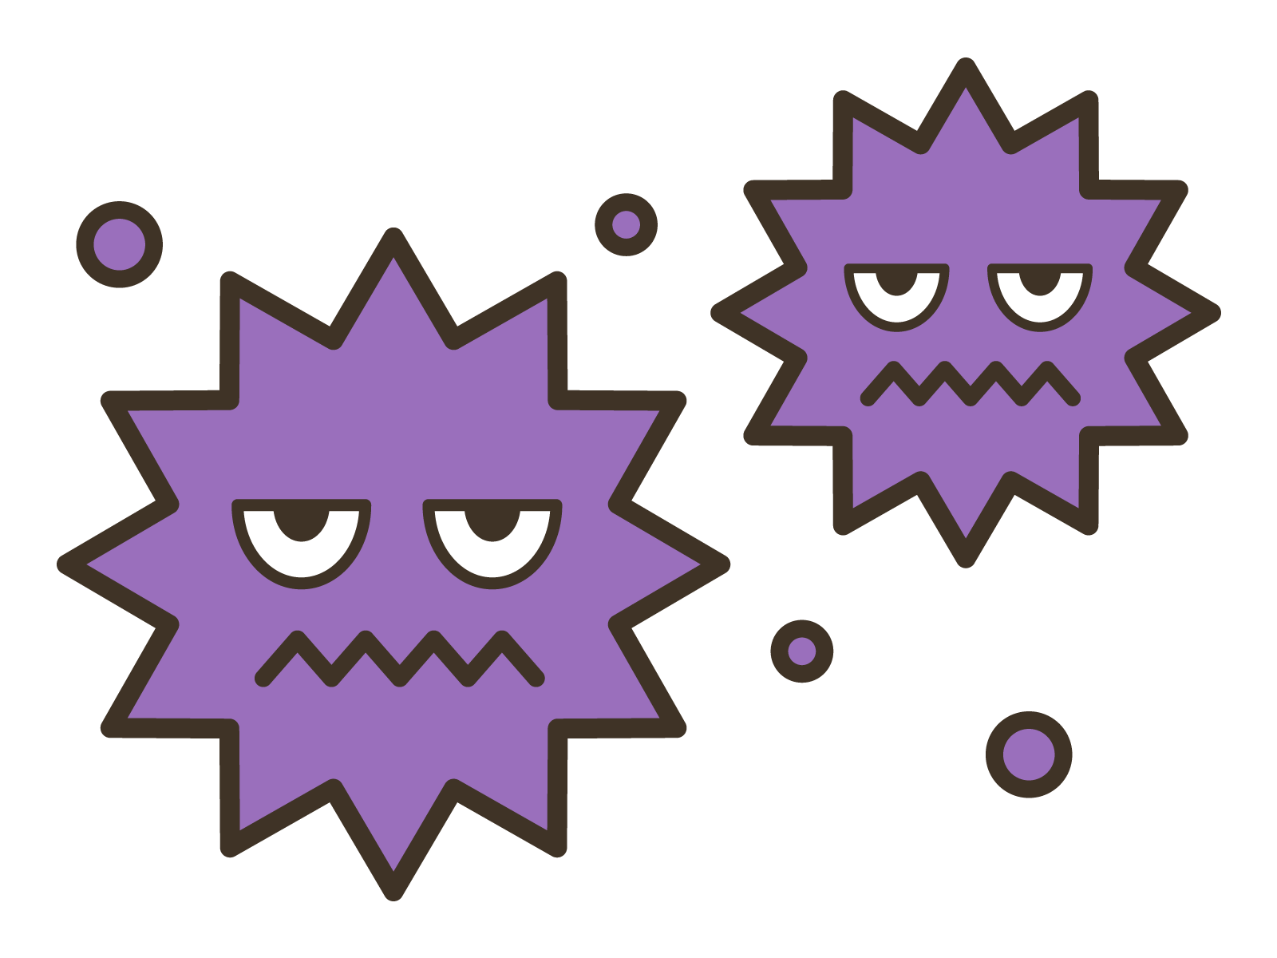
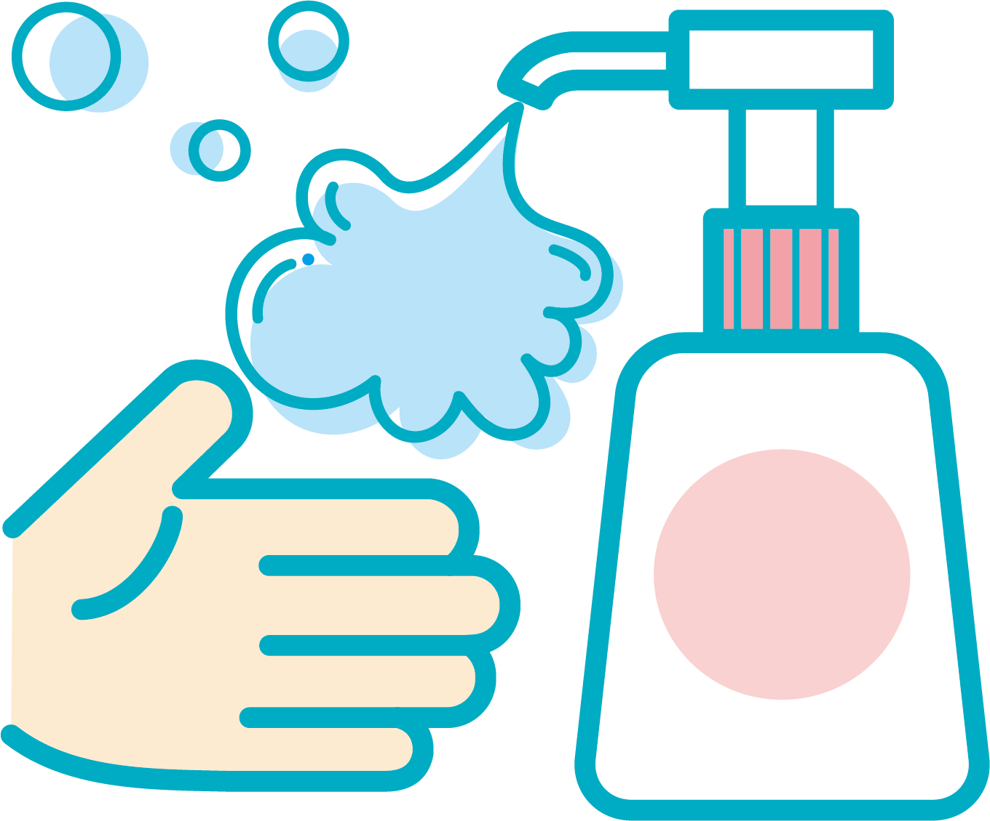
新しい生活
一人一人の感染対策
社会的距離・・・・密を避ける
面と向かって話さない、咳エチケット
体温、体調の細かなチェック
手洗い、マスク
流行地への外出に気をつける
外で遊ぶ
買い物、娯楽、公共交通の利用などへの注意
要するに
自分の体は自分で守る
人に移さない、人に迷惑をかけないようにしよう

Slide 3
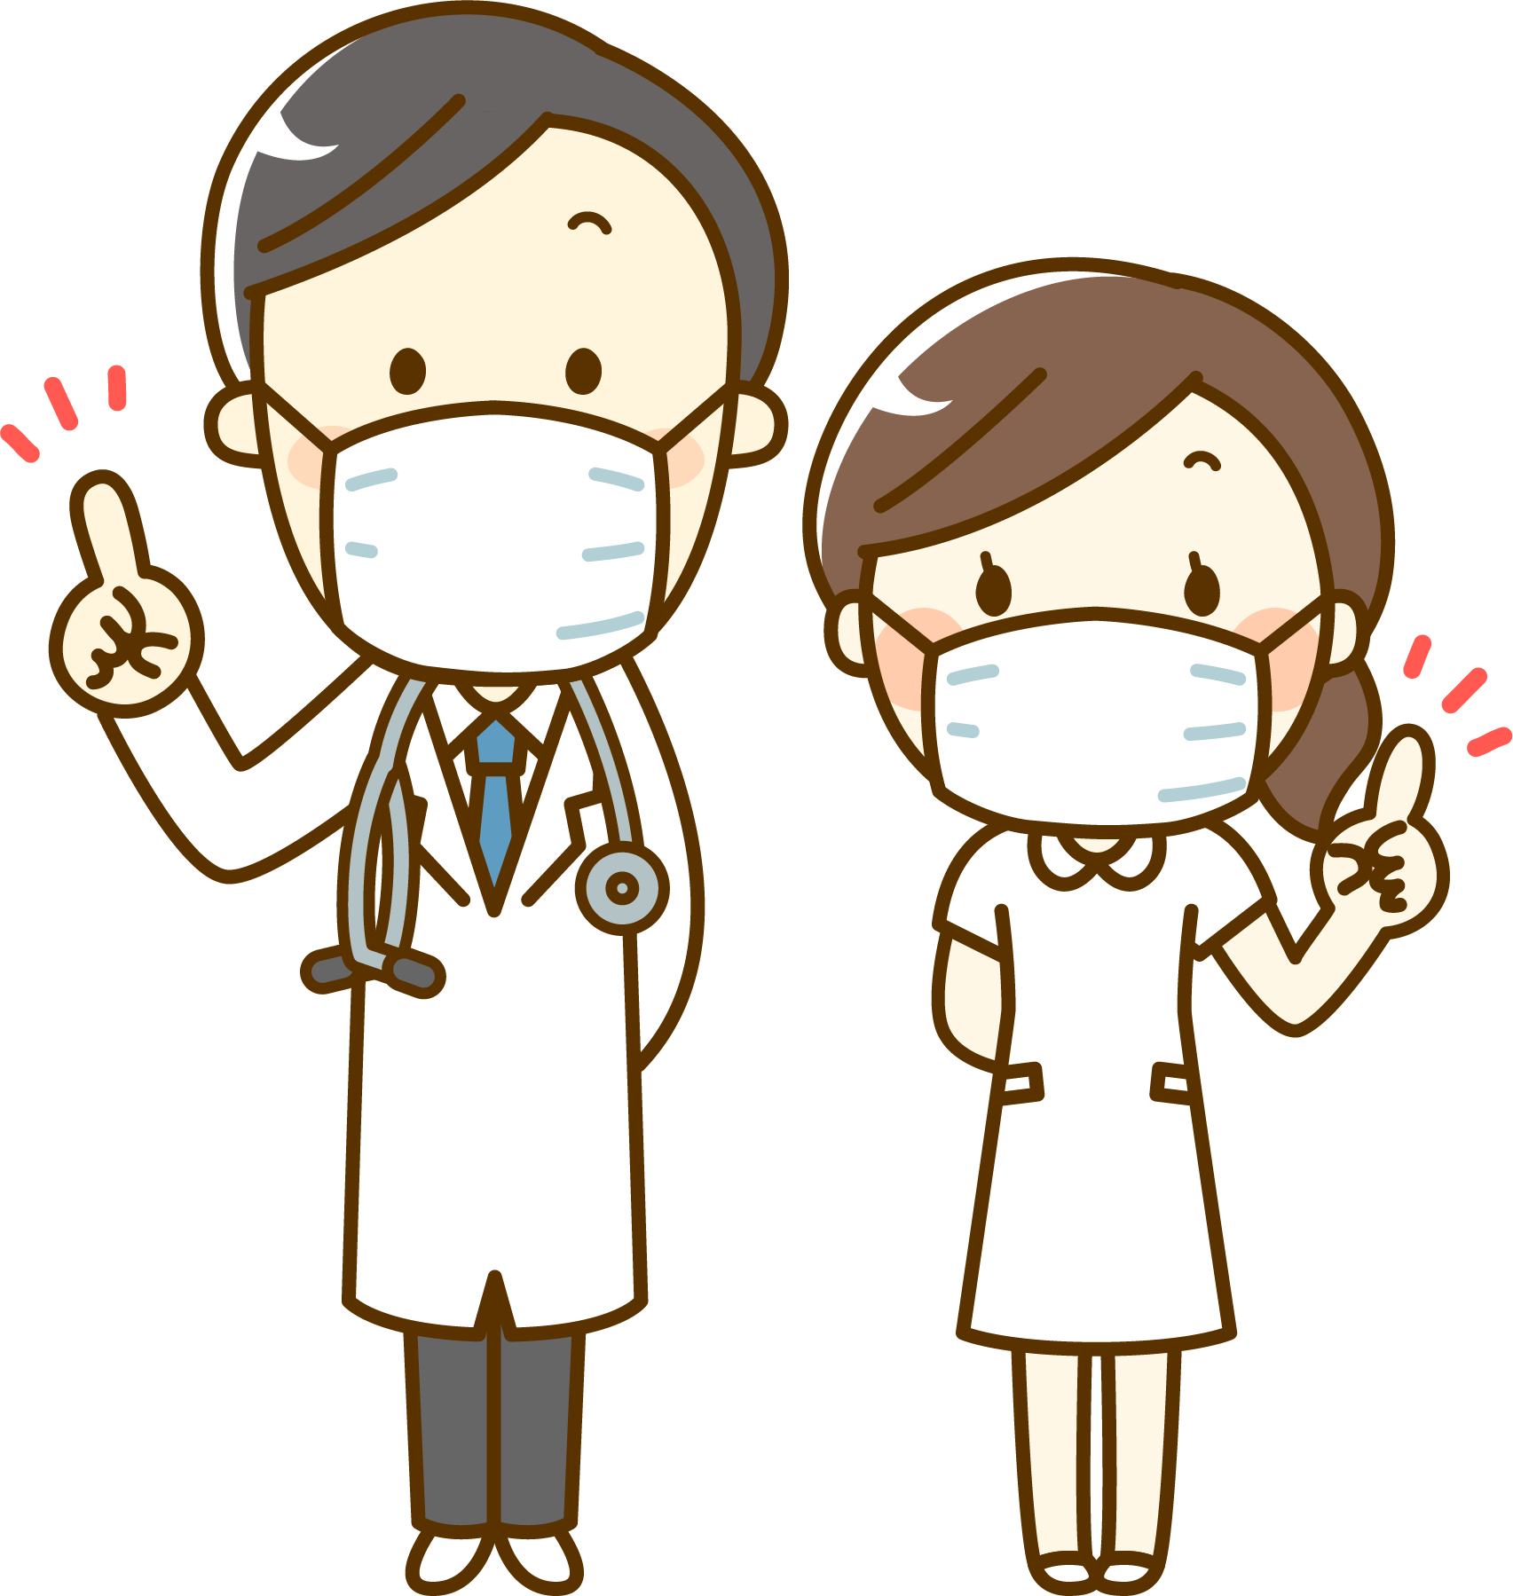
新しい透析？
自分の体調は自分で守る
自分の健康状態をチェック 自分の体調を知る
毎朝検温、体調を観察する
病気に負けないからだをつくる
透析室・待合室でのルール
発熱時・体調が悪いときは直接透析室に入らない。
あらかじめ透析室に連絡をとる
社会的距離をとる
面と向かって話さない、咳エチケット
手洗い、マスク

Slide 4
自分の体は自分で守る 自分をよく知る
どんな症状に注目したら良いか。

Slide 5
透析患者の愁訴（透析不足のサイン）
精神・神経症状：
不眠、いらいら、レストレスレッグ、頭痛、うつ、やるきがない
透析困難症
低血圧発作、筋痙攣・・・・・・・透析後の疲労感
皮膚症状
色素沈着、掻痒症、穿通性皮膚炎
骨関節症状
その他
穿刺痛、便秘、食欲不振
栄養状態の悪化・・・体重減少は要注意

Slide 6
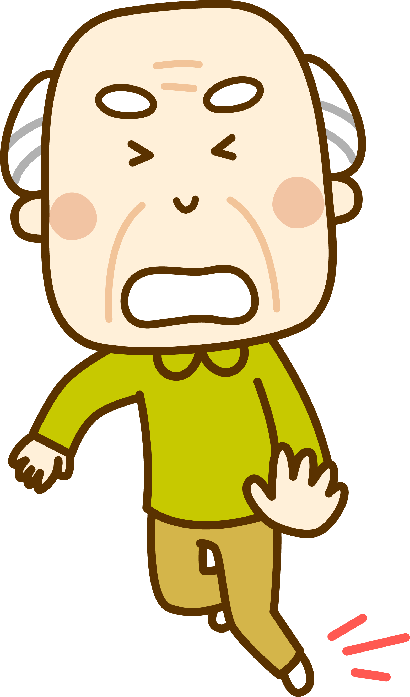
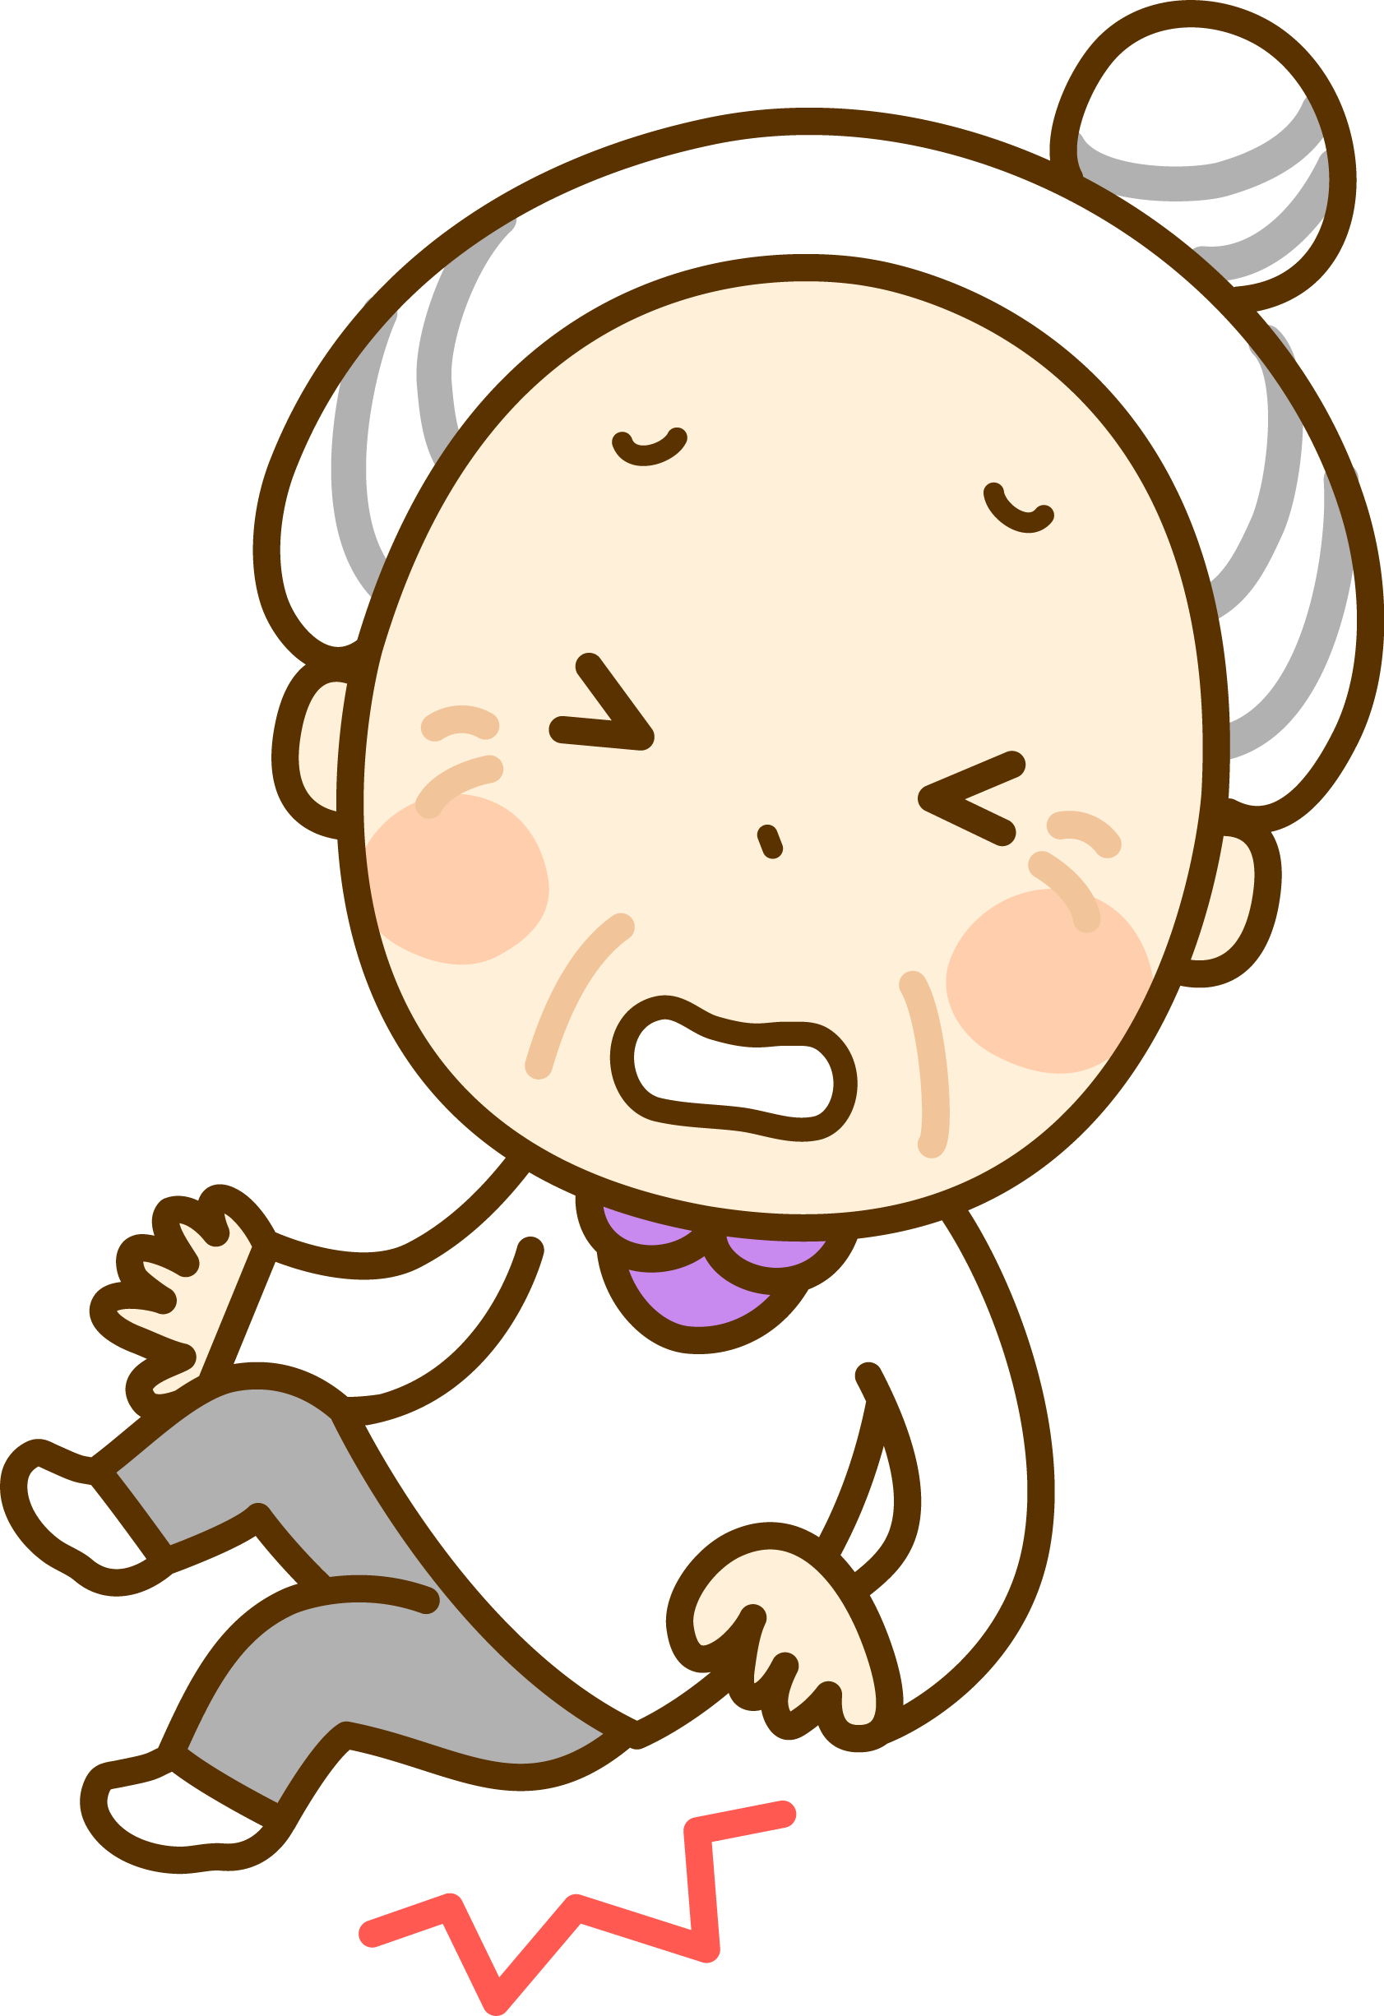
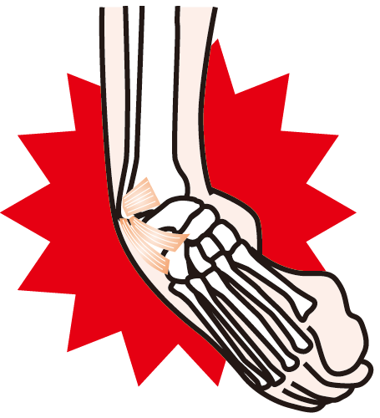
2018年冬 さいきんみんな転ぶな～！
栄養が良い（ぽっちゃりしてる）
だけではダメじゃないか？
筋肉がない（サルコペニア）
のはだめなんだ。
運動療法プロジェクト

Slide 7
サルコペニアの患者は食べていない
 | 全体 (n=90) | サルコペニア (n=20) | 非サルコペニア(n=70) | P値
年齢(歳) | 62.8±11.7 | 72.3±2.4 | 60.1±1.3 | <0.0001
男：女 | 68:22 | 15:5 | 53:17 | 0.9478
DM有(DM%) | 37(41) | 8(40) | 29(41) | 0.9087
透析歴(年) | 7.4±5.6 | 6.1±1.3 | 7.8±0.7 | 0.2244
BMI(kg/m²) | 23.3±3.3 | 21.5±0.7 | 23.8±0.4 | 0.0070
補正四肢筋肉量(kg/m²) | 6.8±1.0 | 5.9±0.2 | 7.1±0.1 | <0.0001
握力(kg) | 30.7±9.4 | 22.9±1.9 | 32.9±1.0 | <0.0001
TUGテスト(秒) | 9.8±2.9 | 12.1±0.6 | 9.1±0.3 | 0.0001
エネルギー摂取量(kcal/IBW kg/day) | 33.1±9.2 | 29.2±2.0 | 34.3±1.1 | 0.0270
たんぱく摂取質量(g/IBW kg/day) | 1.1±0.3 | 0.9±0.1 | 1.2±0.04 | 0.0070
脂質摂取量(g) | 62.0±22.0 | 47.6±4.7 | 65.0±2.5 | 0.0016
炭水化物摂取量(g) | 273.2±89 | 236.3±19.6 | 283.7±10.5 | 0.0353

Slide 8
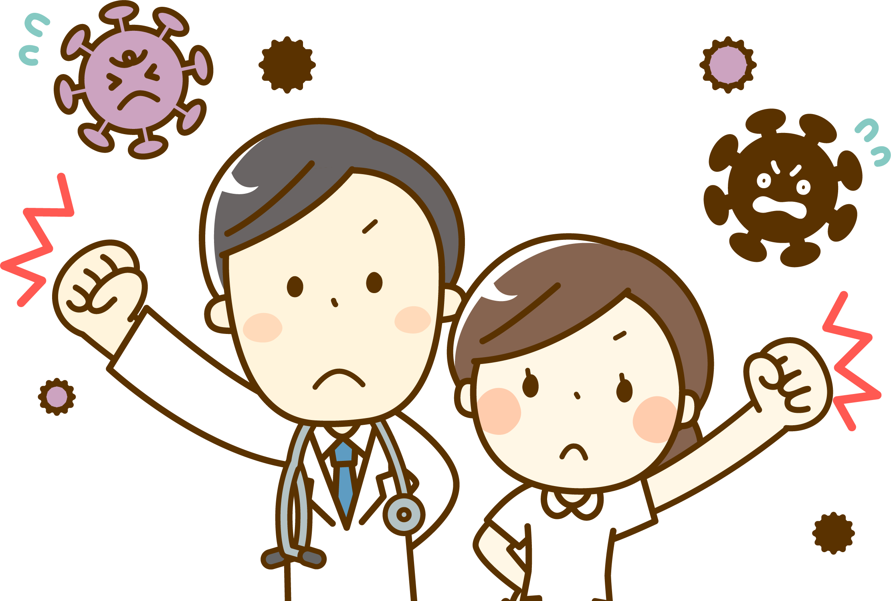
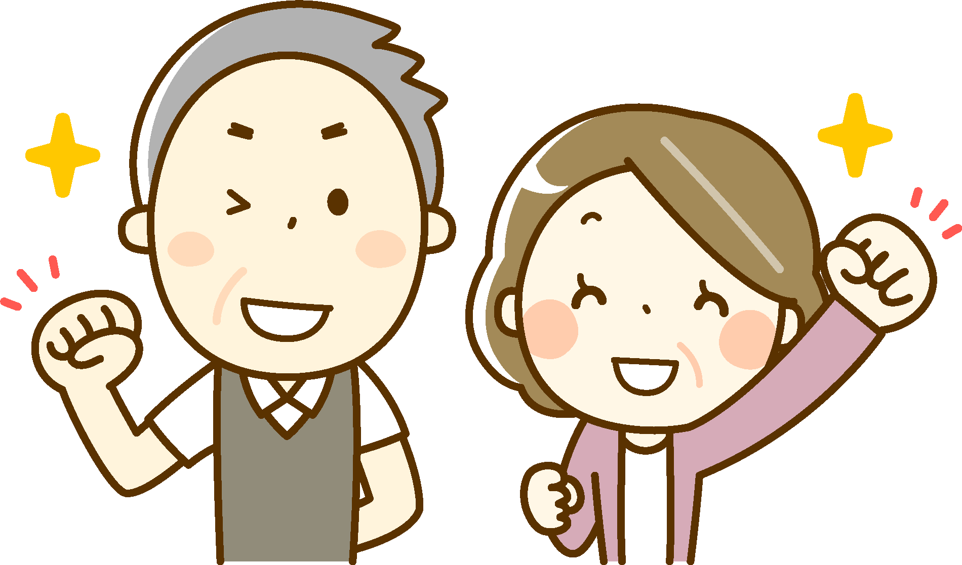
新しい透析とは 矢吹病院のもともと透析です
自分のことは自分でやる

